Slide 1
CHỦ ĐỀ : ĐƯỜNG ĐẾN TRƯỜNG EM
Bài 1 : PHƯƠNG TIỆN GIAO THÔNG ( tiết 1)

Slide 2
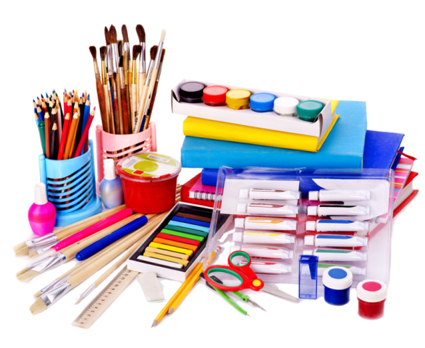
Chuẩn bị đồ dùng học tập

Slide 3
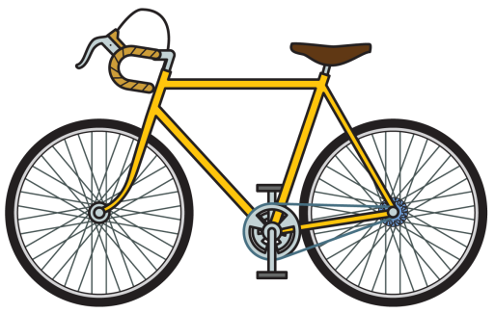
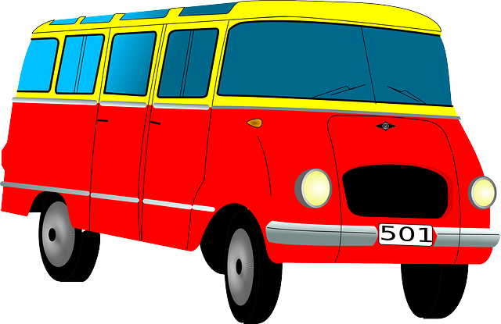
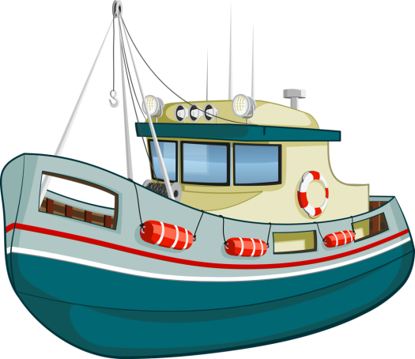
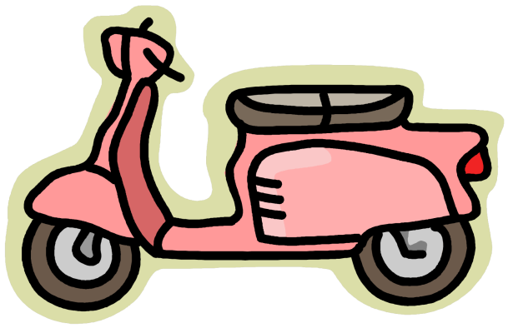
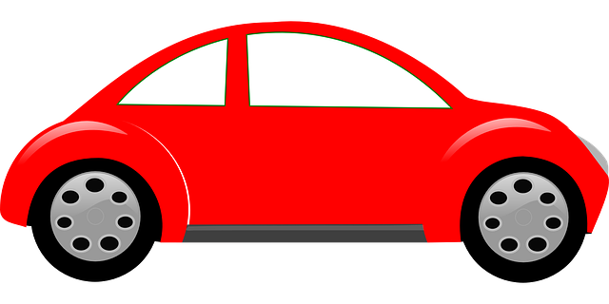
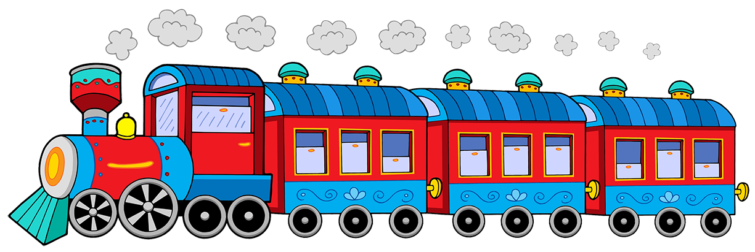
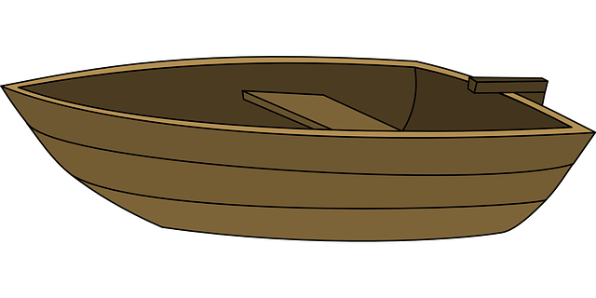
Hoạt động 1: khám phá
( Nhận biết các phương tiện giao thông )
1
2
3
4
5
6
7
8

Slide 4
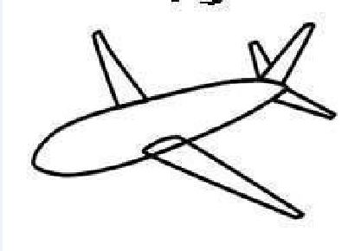
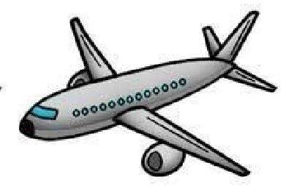
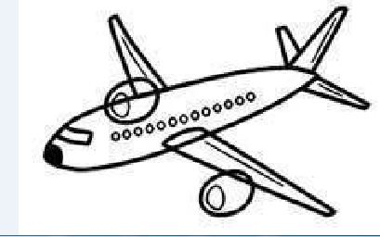
Hoạt động 2: Kiến tạo kiến thức - kĩ năng
Cách vẽ tranh về phương tiện giao thông
Bước 1
Bước 3
Bước 2

Slide 5
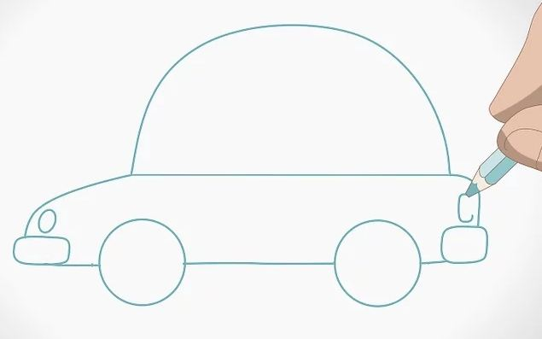
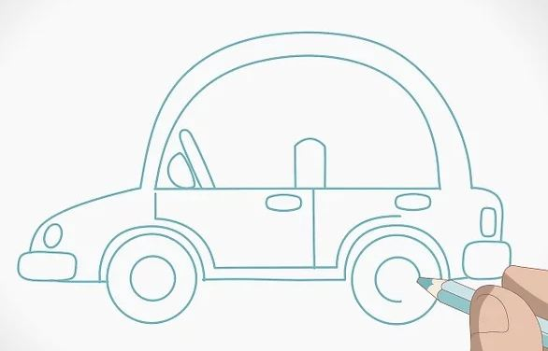
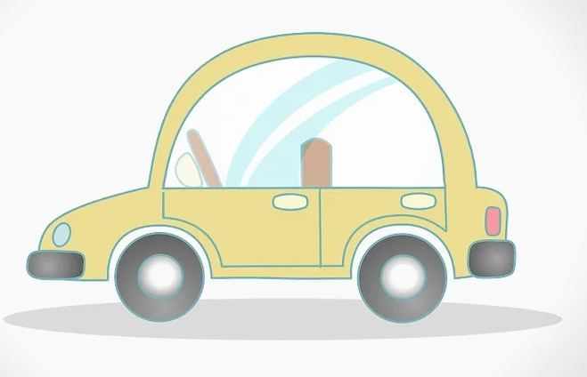
Bước 1
Bước 2
Bước 3

Slide 6
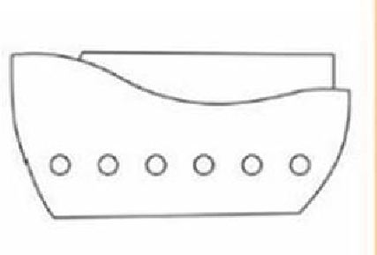
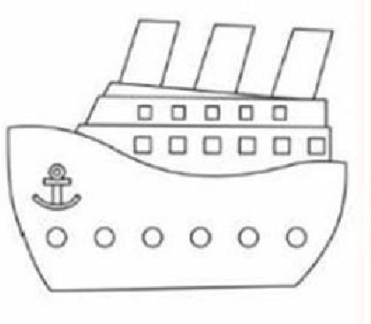
Bước 1
Bước 3
Bước 2

Slide 7
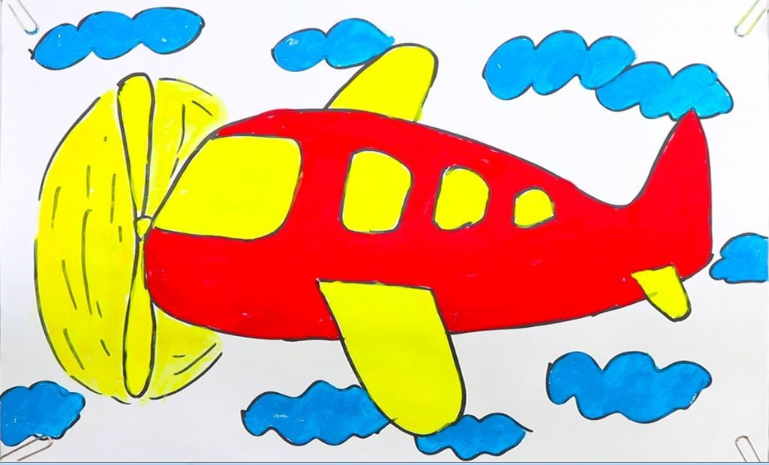
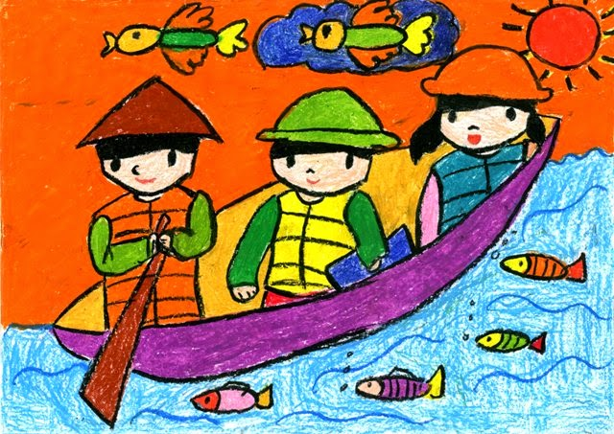
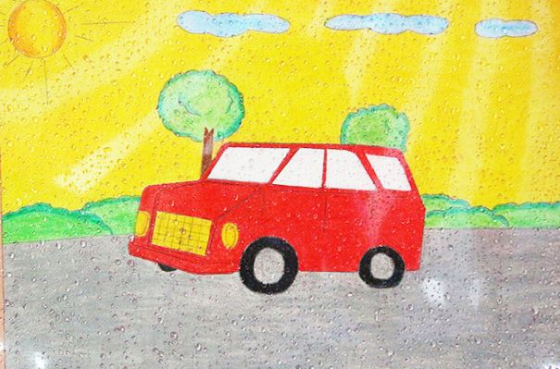
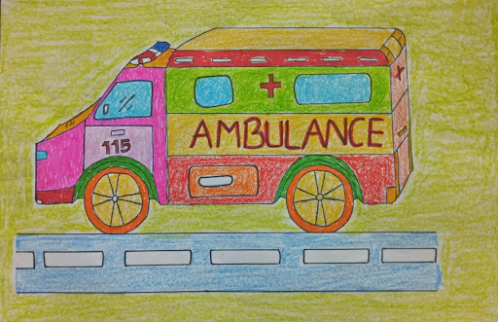
Các bài vẽ tham khảo

Slide 8
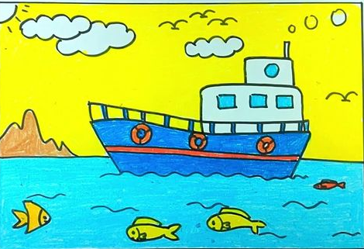
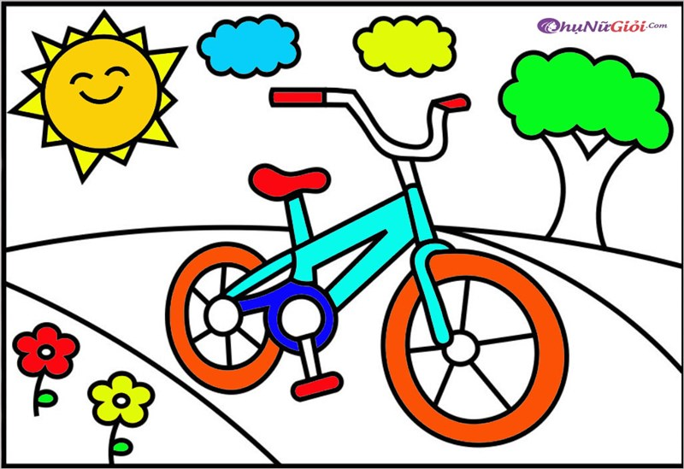
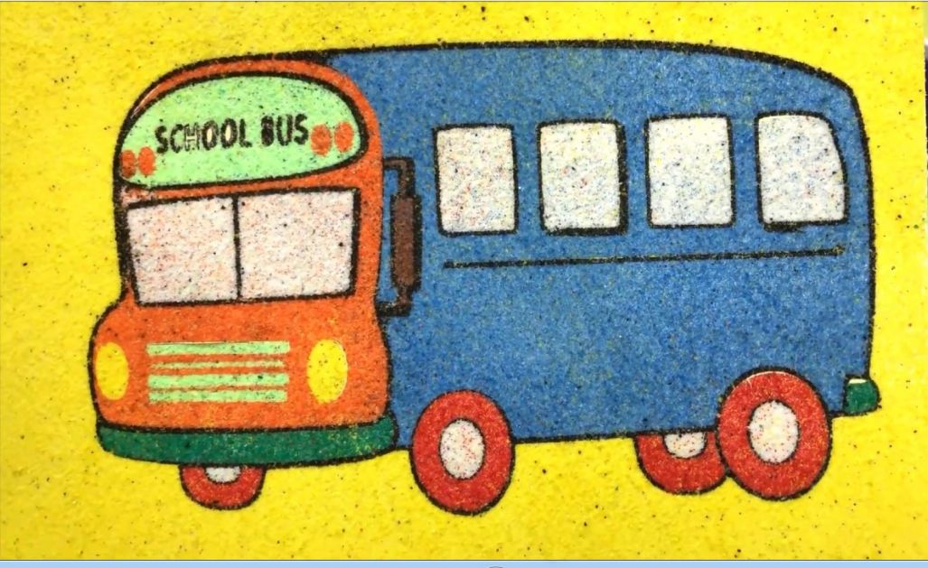

Slide 9
Hoạt động 3: Luyện tập - sáng tạo
- Yêu cầu học sinh thực hành cá nhân.
- Vẽ một phương tiện giao thông mà mình yêu thích

Slide 10
Hoạt động 4 : Phân tích đánh giá
- Trưng bày sản phẩm và chia sẻ

Slide 11
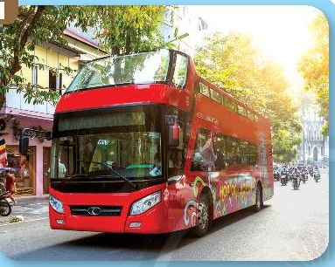
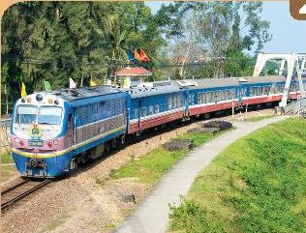
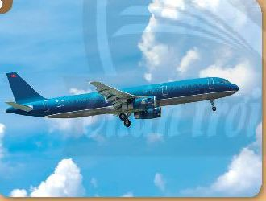
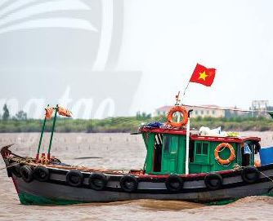
Hoạt động 5 : Vận dụng - phát triển
- Tìm hiểu về giao thông Việt Nam.
- Gọi và sắp xếp đúng tên các loại hình phương tiện giao thông dưới đây
đường bộ
đường sắt
đường thủy
đường hàng không

Slide 12
Tổng
kết
Tiết
học

Slide 13
Chúc quý thầy cô và gia đình
luôn mạnh khỏe gia đình hạnh phúc
chúc các bạn HS chăm ngoan học giỏi

